Slide 1

Projekt i budowa modelu zdalnie sterowanego typu quadcopter
Wykonał:
Łukasz Drożdż
Promotor:
dr hab. inż. Mariusz Giergiel
Wydział Inżynierii Mechanicznej i Robotyki
Katedra Robotyki i Mechatroniki
www.agh.edu.pl

Slide 2
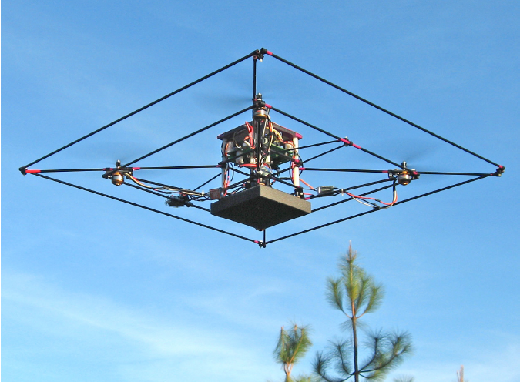
Czym jest quadcopter?
Dron, UAV
Model RC
Wielowirnikowiec
Quadcopter
Rys. 1 STARMAC II [1]
Notes:
W świecie modeli latających można odnieść wrażenie, że panuje duży chaos semantyczny. Jest to obszar techniki i nauki na który bardzo intensywnie oddziałuje kultura popularna, marketing, media i filmy. Nieporozumienie to dotyczy niepoprawnego używania rzeczownika „dron”. Mowa o utożsamianiu określenia „dron” z określeniami „wielowirnikowiec”, czy „quadcopter”.
Dron, UAV (Unmanned aerial vehicle) – Ze względu na brak narzuconej definicji naukowej mogę się odwołać do Oxford Dictionary. Określa on rzeczownik DRON jako „bezzałogowa, zdalnie sterowana maszyna latająca lub pocisk”. Wg tej definicji zarówno prosty model zdalnie sterowany, jak i bezzałogowy samolot wojskowy można nazwać dronem,
Model RC – (ang. Remote/Radio Controlled) Modele zdalnie sterowane. Można podzielić na modele latające, jeżdżące oraz pływające. Rodzaj wyposażenia stosowany w każdym z powyższych rodzajów modelarstwa jest różny m.in. ze względu na ilość kanałów koniecznych do poprawnego kontrolowania modelu. Np. w modelu samochodu wystarczy nadajnik i odbiornik dwukanałowy, umożliwiający sterowanie mocą silnika oraz kierunkiem jazdy. Taka aparatura pozwala również na kontrolę prostego modelu szybowca, w którym steruje się sterem wysokości i kierunku, jest ona jednak zupełnie nieprzydatna w modelu samolotu, w którym steruje się także mocą silnika, lotkami oraz ew. innym wyposażeniem
Wielowirnikowiec – latający pojazd wirnikowy o więcej niż 2 śmigłach.
Quadcopter – zdalnie sterowany wielowirnikowiec o 4 śmigłach.
Na zdjęciu widzimy wielowirnikowiec zbudowany na Uniwersytecie Stamford w projekcie o nazwie STARMAC. Można ten skrót przetłumaczyć jako „Platforma testowa dla multiagentowej kontroli latającego wielowirnikowca”

Slide 3
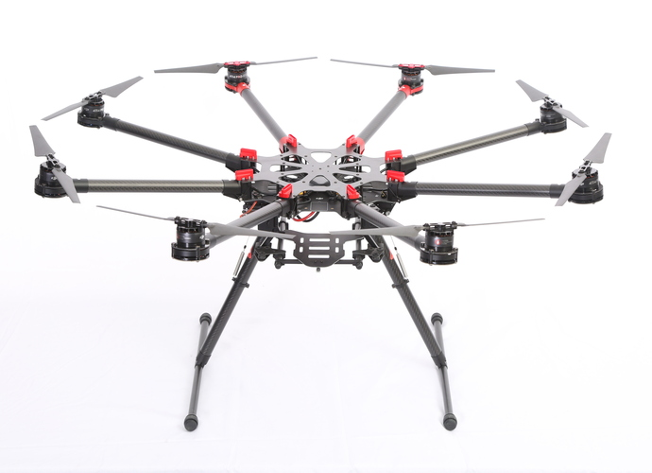
Rozwiązania konstrukcyjne wielowirnikowców
Ilość wirników
Rys. 2 Octacopter [http://static.dji.com/uploads/post_picture/name/1/s1000_01.JPG]
Notes:
Istnieją też rozwiązania o innej ilości wirników: 3 (tricopter), 5 (pentacopter), 6 (heksacopter), 8 (octacopter).

Slide 4
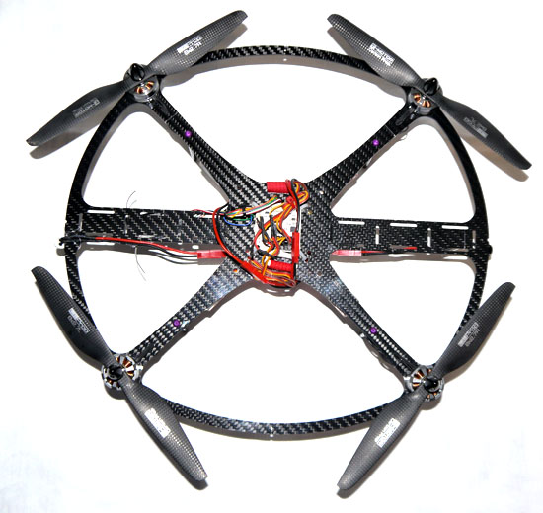
Rozwiązania konstrukcyjne wielowirnikowców
Kształt ramy
Rys. 2 Rama typu ring
[http://www.rc-drones.com/images/pfg-328quad-pic5.jpg]
Notes:
Rama nie musi mieć standardowego kształtu – centralnej płytki ramy i dołączonych ramion z zamocowanymi śmigłami. Konstrukcje mogą być różne, jak np. rama wycięta z jednego arkusza laminatu węglowego nazwana PIERŚCIEŃ

Slide 5
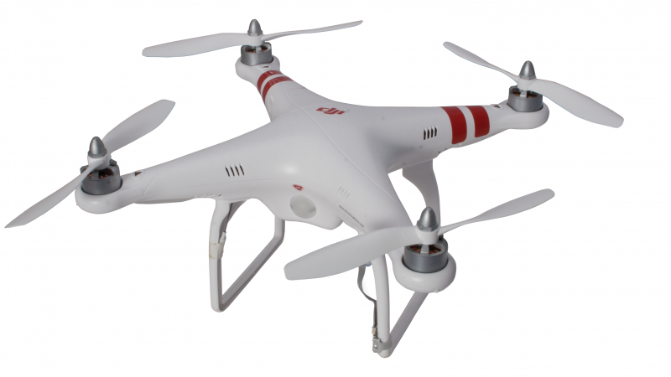
Rozwiązania konstrukcyjne wielowirnikowców
Kształt ramy
Rys. 4 DJI Phantom
[http://zi5fccrezotc23ug.zippykid.netdna-cdn.com/wp-content/uploads/2015/01/dji-phantom-firmware-upgrade.png]
Notes:
Np. DJI Phantom – wszystko zabudowane w jednolitej obudowie

Slide 6
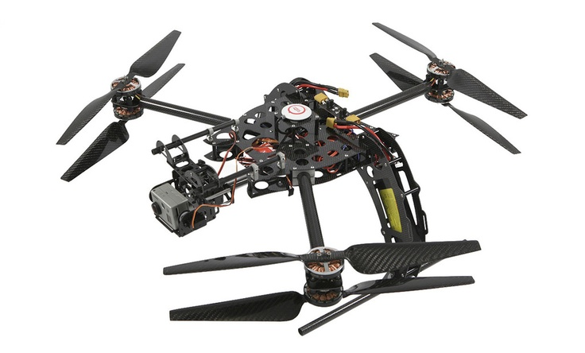
Rozwiązania konstrukcyjne wielowirnikowców
Usytuowanie śmigieł
Rys. 5 DJI Phantom
[http://www.rc-drones.com/images/pfg-328quad-pic5.jpg]
Notes:
Śmigła nie muszą być zamontowane jak na poprzednich ilustracjach. Montaż „od dołu” zapewnia wyższą sprawność śmigła. Montaż podwójny pozwala zachować mniejszy rozmiar.

Slide 7
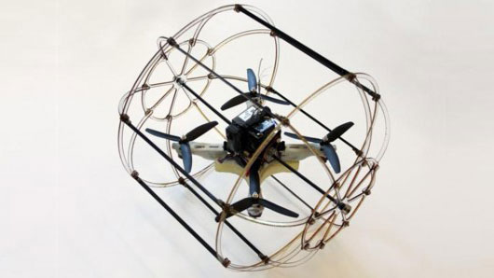
Rozwiązania konstrukcyjne wielowirnikowców
Niestandardowe rozwiązania – np. HyTAQ
Rys. 6 HyTAQ
[http://www.techaw.com/wp-content/uploads/2012/11/hytaq-robot.jpg]
Notes:
HyTAQ Robot (Hybrid Terrestrial and Aerial Quadrotor) – hybrydowy naziemny i powietrzny quadcopter.

Slide 8
Rozwiązania konstrukcyjne wielowirnikowców
Niestandardowe rozwiązania – np. HyTAQ
Rys. 6 HyTAQ
[http://www.techaw.com/wp-content/uploads/2012/11/hytaq-robot.jpg]
Notes:
HyTAQ Robot (Hybrid Terrestrial and Aerial Quadrotor) – hybrydowy naziemny i powietrzny quadcopter.

Slide 9
Zastosowania

Slide 10
Źródła:
[1] H. Huang, G. Hoffmann, S. Waslander, and C. Tomlin, “Aerodynamics and control of autonomous quadrotor helicopters in aggressive maneuvering,” in Proceedings of the IEEE International Conference on Robotics and Automation (ICRA), pp. 3277 –3282, 2009.

